Slide 1
DESIGN 3

Slide 2





Sobre mim Projetos Habilidades Contato
Bem vindo(a)
ao meu portfólio
Meu nome é Emily Angel
e é um prazer tê-lo aqui
Sobre mim
Olá, muito prazer! Meu nome é Emily Angel e sou aspirante a desenvolvedora web. Conheci a área de desenvolvimento enquanto cursava Engenharia Biomédica na Universidade Federal de Pernambuco e desde então me tornei uma entusiasta da área em especial no que diz respeito a front end. Buscando uma formação mais específica nessa área, decidi migrar a minha formação e agora curso Desenvolvimento de Software Multiplataforma pela Fatec Zona Leste em São Paulo. Escolhi este curso e esta instituição, pois, pude verificar que a grade de formação é moderna e focada nas necessidades de mercado atual. Ainda estou em processo de aprendizagem e espero poder fazer parte do mundo do desenvolvimento em breve.

Slide 3

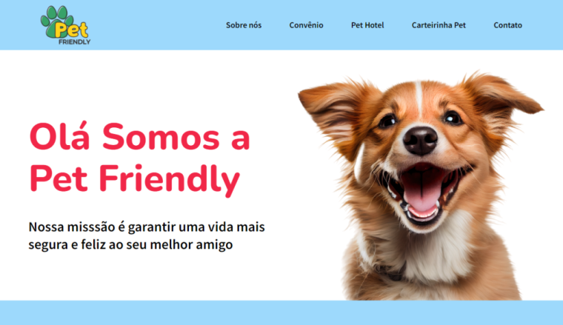

Projetos
Sites Responsivos
Área de usuários
E-commerce
Turismo
Acesse os Projetos
Pet Friendly
Site de um pet shop com apresentação da marca, pagina de produtos e área de contato utilizando HTML e CSS.
ViajeJá
Site de viagens com área do usuário e reserva de hotel para vários destinos utilizando HTML, CSS e JavaScript.

Slide 4










Habilidades
Em aprendizagem
Contato
Email: emilyangel.gouveia@gmail.com
Ou se preferir preencha o formulário abaixo:
Nome:
Email:
Sua mensagem:
Página desenvolvida por Emily Angel

